Slide 1
Lesson-16
बाढ़ / जल आपात स्थिति
Shri Gaikawad Sanket T, Dy. Commandant
Notes:
-Welcome & Introduction
-Asst. Batchie From ERUF Cebu
-Lecture: 1 Hr
-Practical: 2 Hrs
-fire extinguisher
-bucket brigade
-Floatation device
-knots

Slide 2
तैराकी का
महत्व
हर किसी को तैराकी तकनीकों और मानव निर्मित तैरने वाले उपकरणों के बारे में जानकारी होना चाहिए। इन तकनीको की आपात स्थिति में आवश्यकता है।
तैराकी तकनीके/ शैली:
फ्री स्टाइल
बैक स्ट्रोक
ब्रेस्ट स्ट्रोक
बटरफ्लाई
हेड अप फ्री स्टाइल
हेड अप ब्रेस्ट स्ट्रोक.

Slide 3
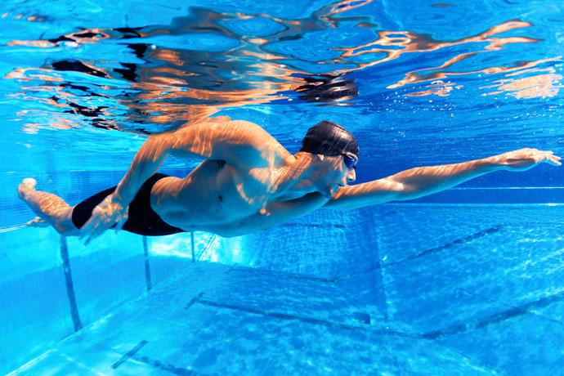
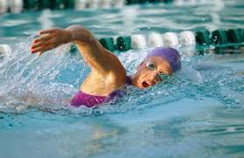
फ्री स्टाइल तैराकी शैली

Slide 4
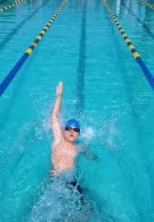
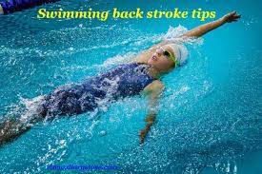
बैक स्ट्रोक तैराकी शैली

Slide 5
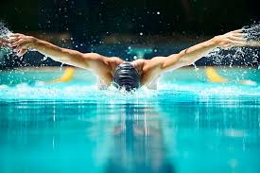
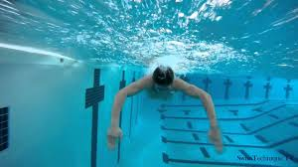
बटरफ्लाई तैराकी शैली

Slide 6
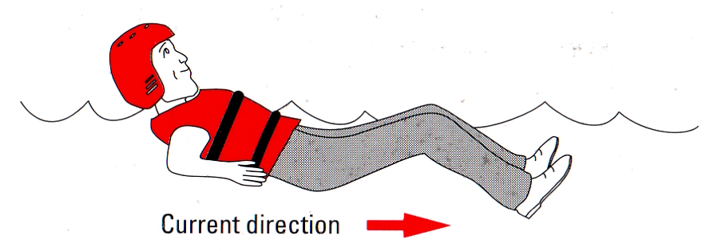
जीवित रहना
सुरक्षित/रक्षात्मक तैराकी स्थिति
तैरना
खुले पानी
तेज पानी
बाढ़ के पानी

Slide 7
जल बचाव के
सुनहरे नियम
कभी भी अपने आप को इतना नजदीक न रखें कि घबराया हुआ पीड़ित आपको पकड़ ले |
बचावकर्ता और पीड़ित के बीच हमेशा उपकरण रखें और दूरी बनाए रखें |

Slide 8
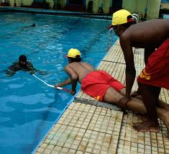
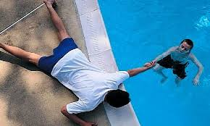
बचाव तकनीकें
1. गैर-तैराकी बचाव
2. तैराकी बचाव
गैर-तैराकी बचाव
पहुँच बचाव
फ़ेंक कर बचाव
वेड बचाव
नाव से पहुँचकर बचाव

Slide 9
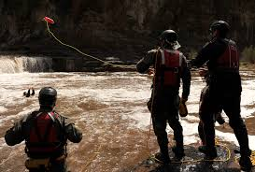
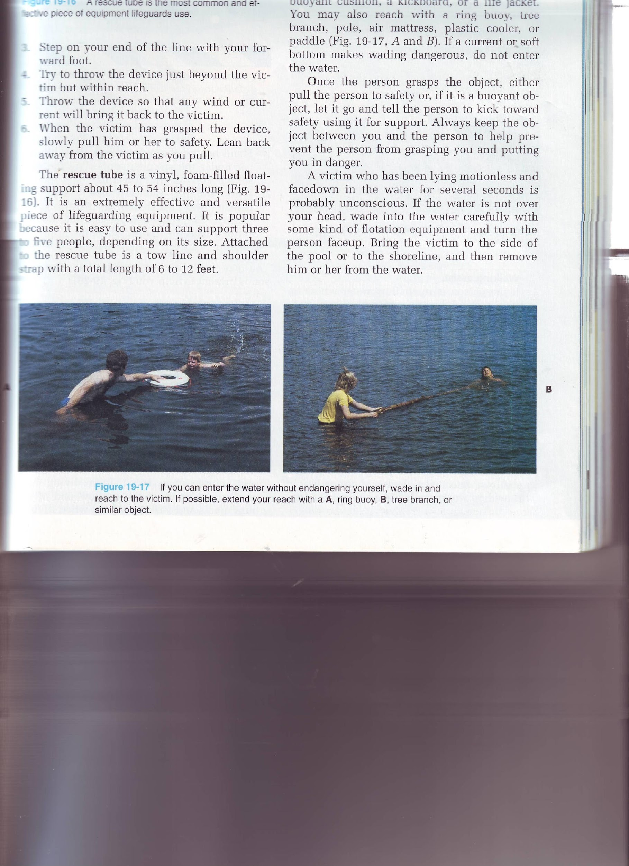
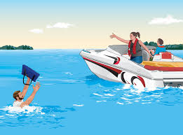
फ़ेंक कर बचाव
वेड बचाव
नाव बचाव
9

Slide 10
बचाव के प्रकार
शुष्क बचाव (गैर-संपर्क बचाव)
नियम: पहुँचें, फेंकें, और फिर खींचें,
पानी में /संपर्क बचाव
शुष्क बचाव: ( ड्राई रेस्क्यू):
1] फ्लोटर बचाव
2] पोल बचाव
3] रस्सी बचाव

Slide 11
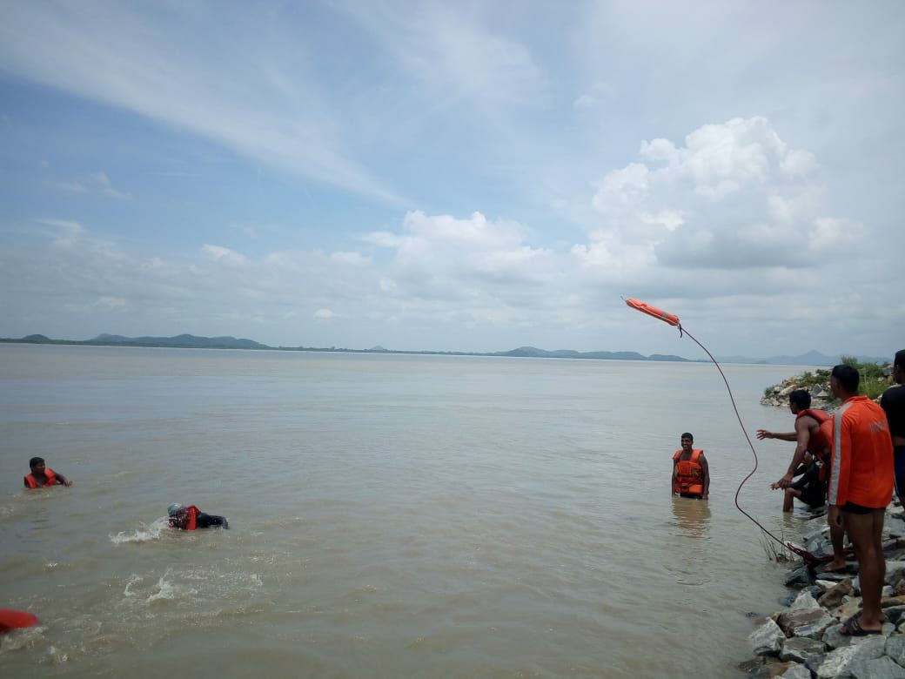
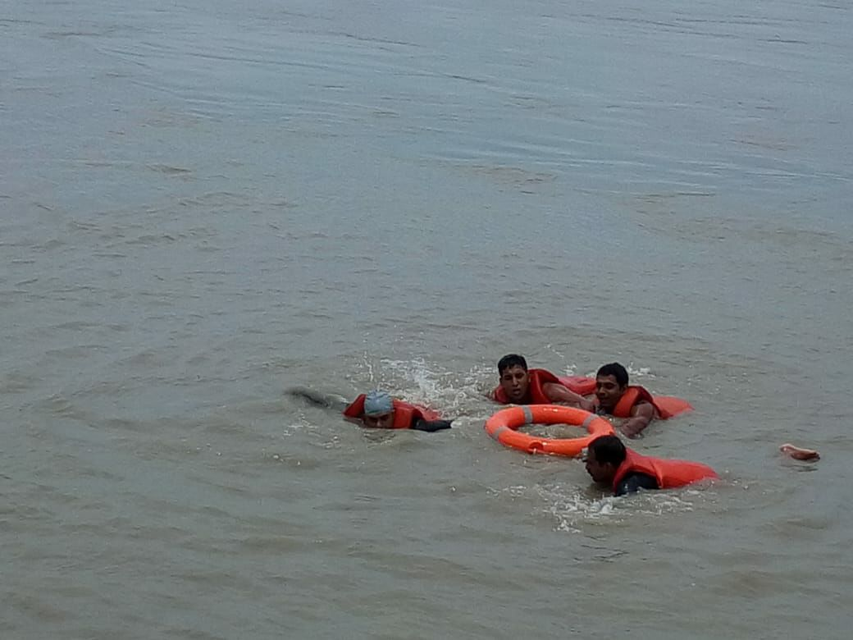
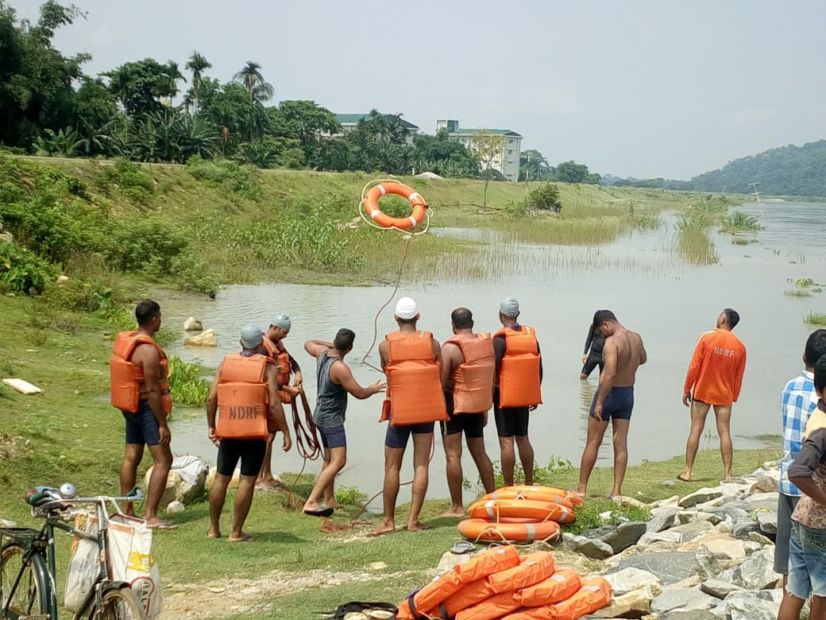
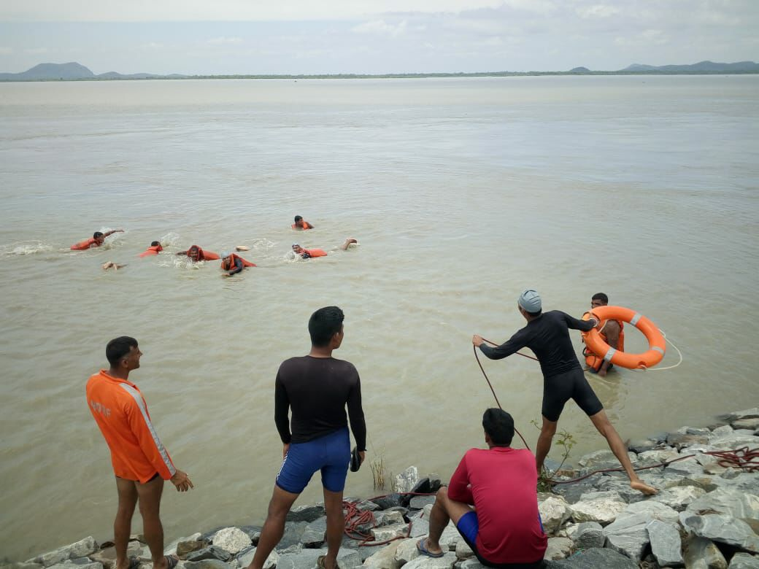
फ्लोटर बचाव

Slide 12
पहुंच- बचाव का सबसे आसान और सबसे वांछनीय तरीका है जिसमे मुसीबत में फंसे व्यक्ति तक पहुंचना या कोई वस्तु पहुंचाना है।.
पोल बचाव

Slide 13
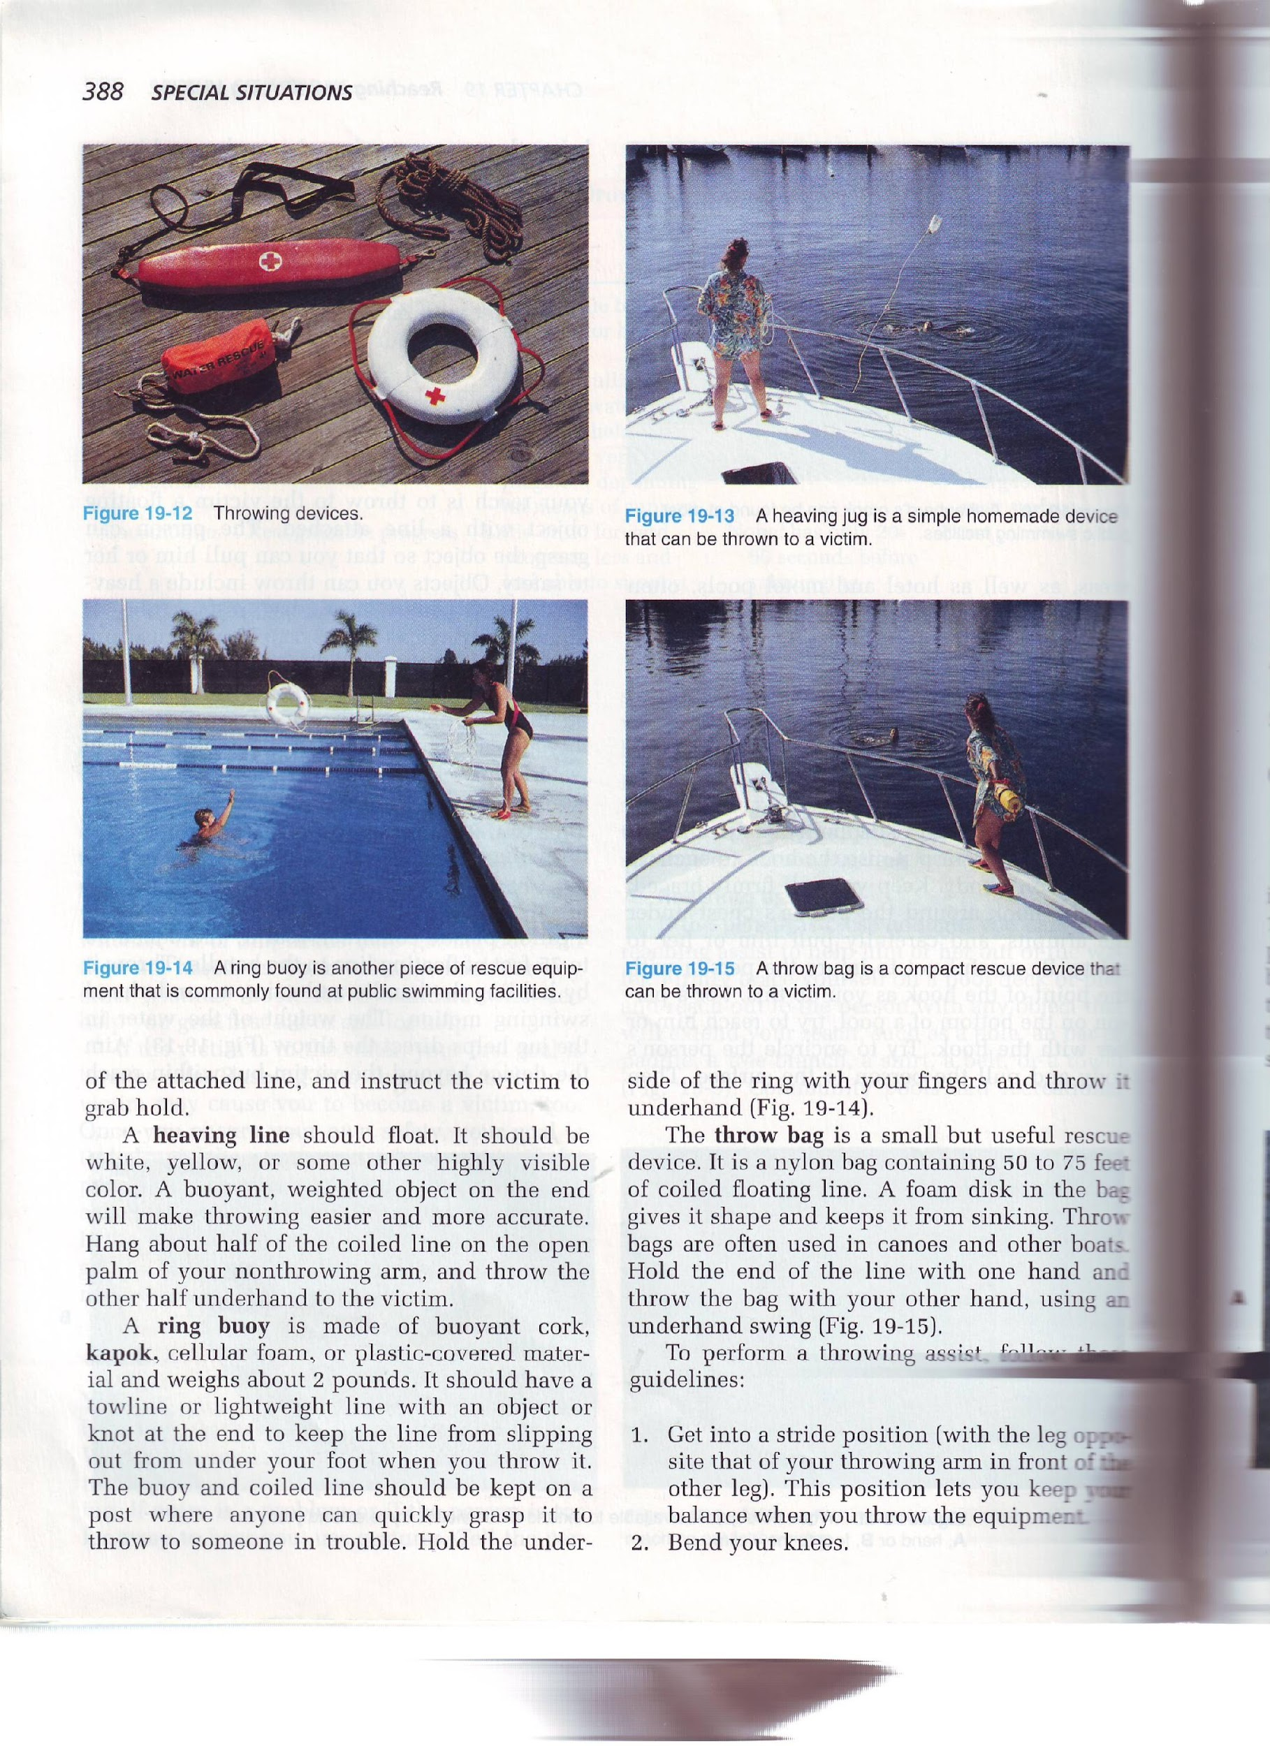
रस्सी से बचाव
फेंकना और खींचना – यदि पीड़ित व्यक्ति इतनी दूर है कि रीच रेस्क्यू संभव नहीं है, तो आप सहायता प्रदान करने के लिए इस बचाव तकनीक का उपयोग कर सकते हैं |

Slide 14
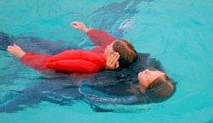
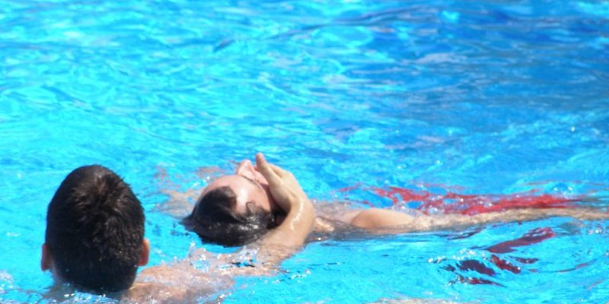
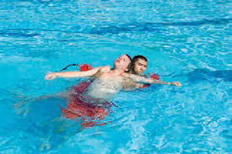
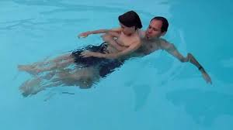
सिर पकड़कर खींचना
संपर्क बचाव
ठोड़ी पकड़कर खींचना
बांह पकड़कर खींचना
साइड से खींचना

Slide 15
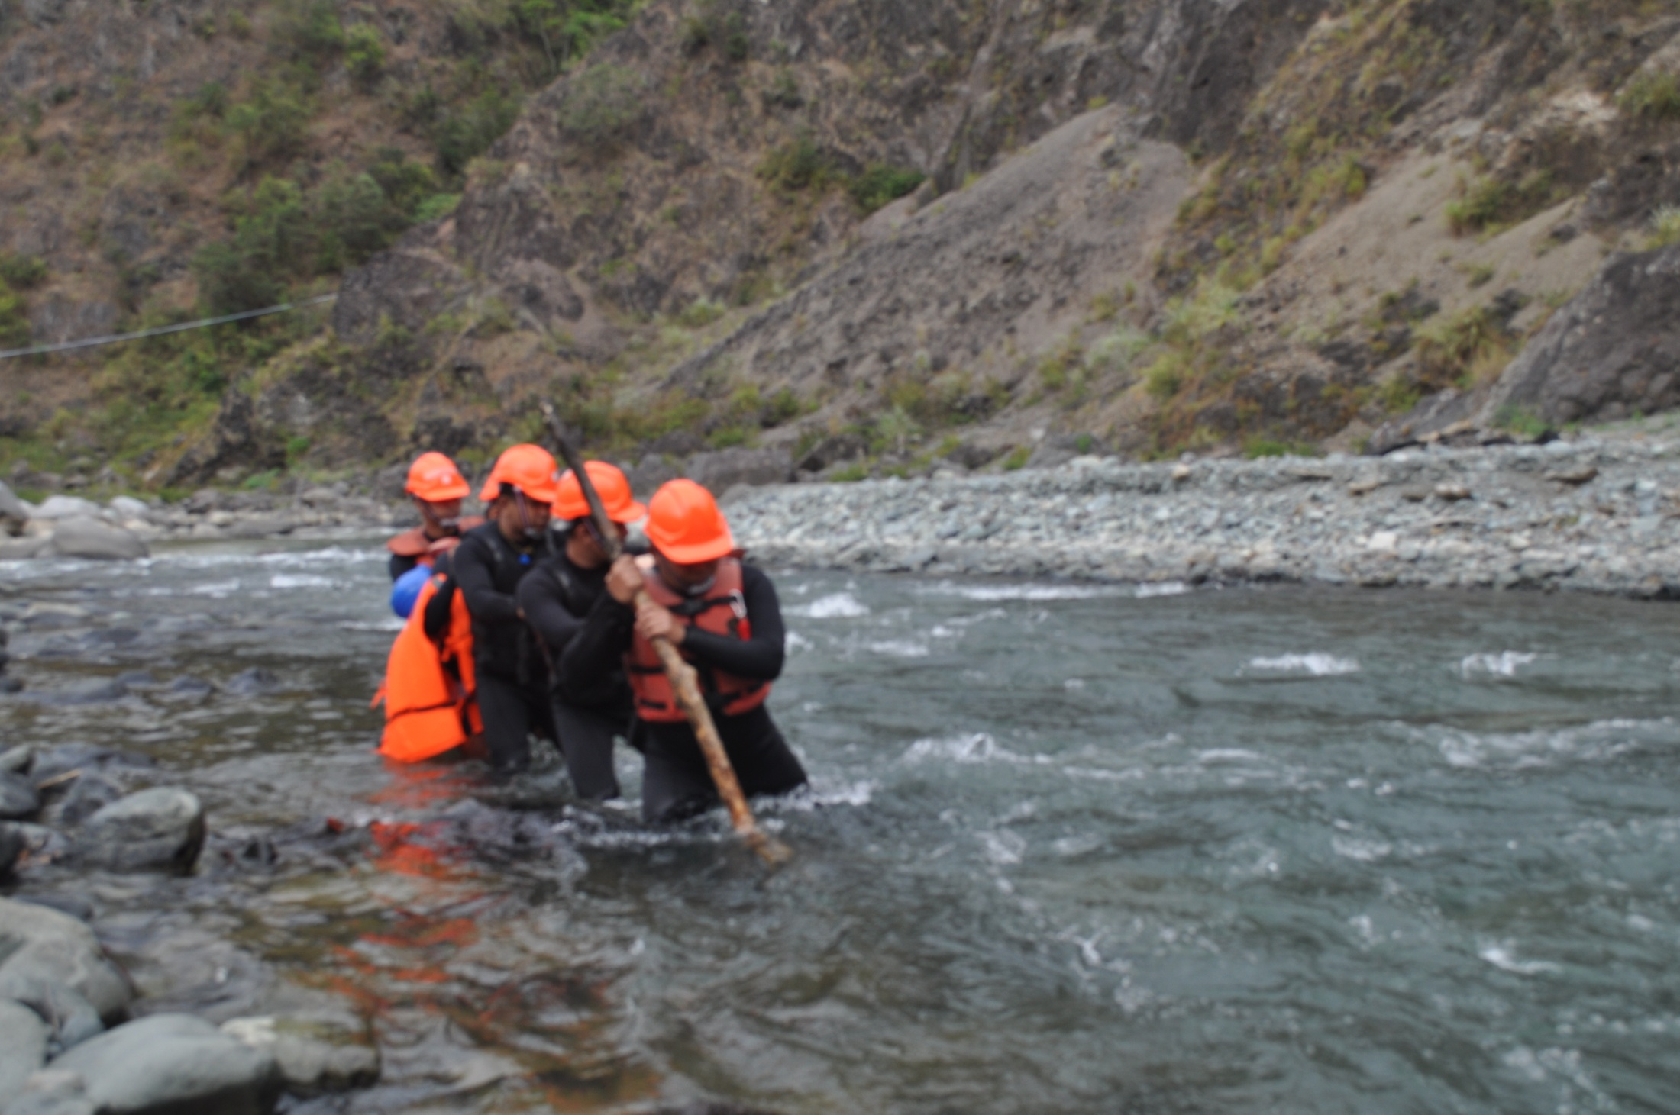
नदी पार करना

Slide 16
तत्काल बनाये गए तैरने वाले उपकरण

Slide 17
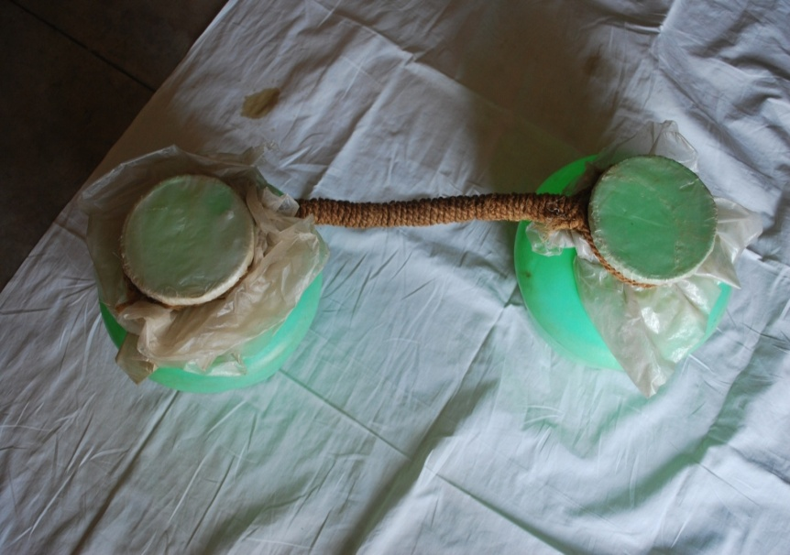
प्लास्टिक पॉट सहायता
आवश्यक सामग्री
ढक्कन सहित 10 लीटर प्लास्टिक का बर्तन- 02 नग
प्लास्टिक शीट - 01 मीटर
पटसन/सूती रस्सी 6 या 8 एम.एम - 10 मीटर

Slide 18
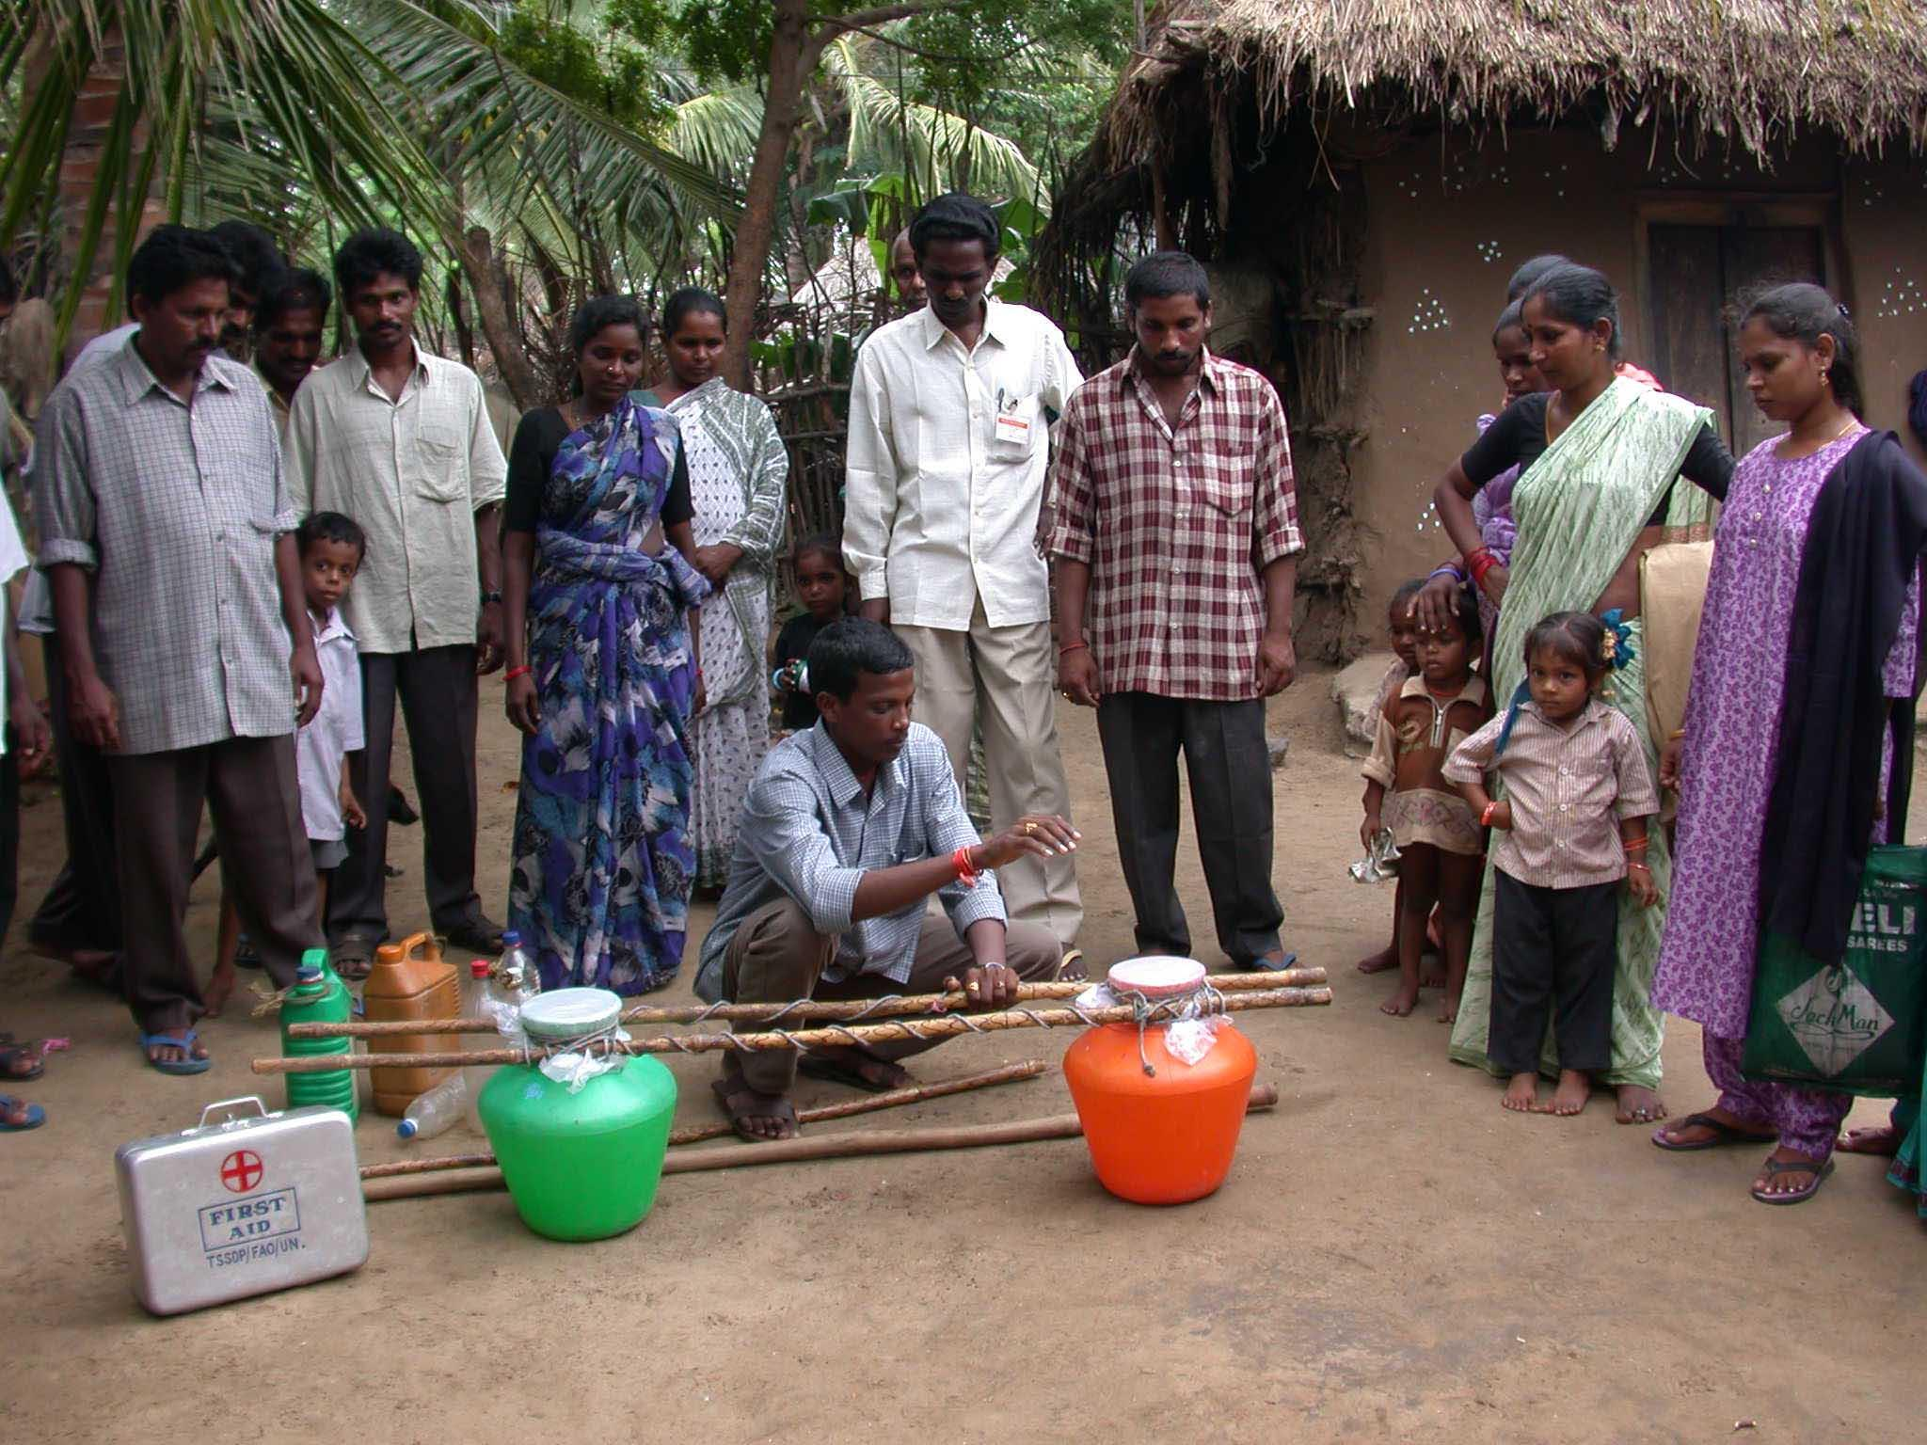
प्लास्टिक पॉट राफ्ट डंडे के साथ

Slide 19
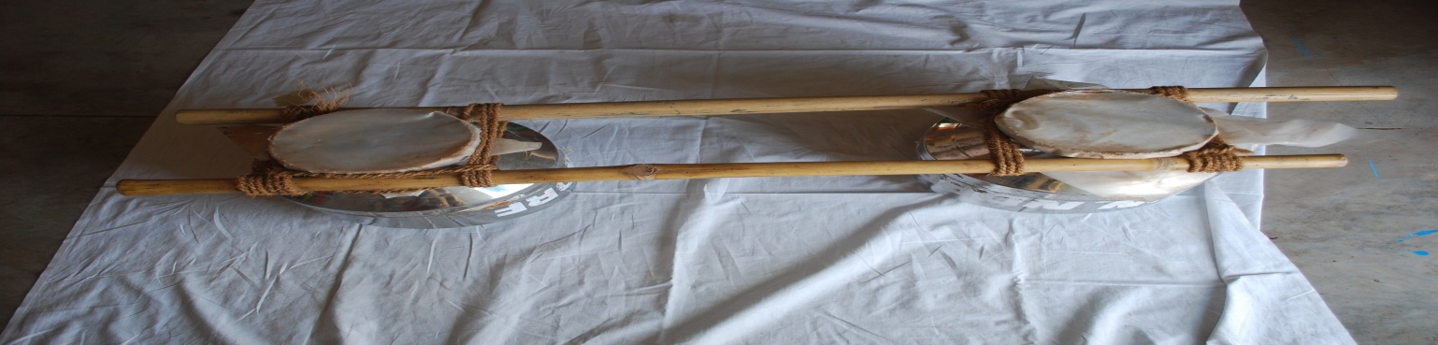
स्टील मटका राफ्ट
आवश्यक सामग्री
ढक्कन सहित 10 लीटर का स्टील का बर्तन - 02 नग
प्लास्टिक शीट - 01 मीटर
पटसन/सूती रस्सी 6 या 8 एम.एम - 10 मीटर
बांस 2'' x 3.5'' - 02 नग
एक-दूसरे बर्तन से दूरी - 09 से 10 इंच

Slide 20
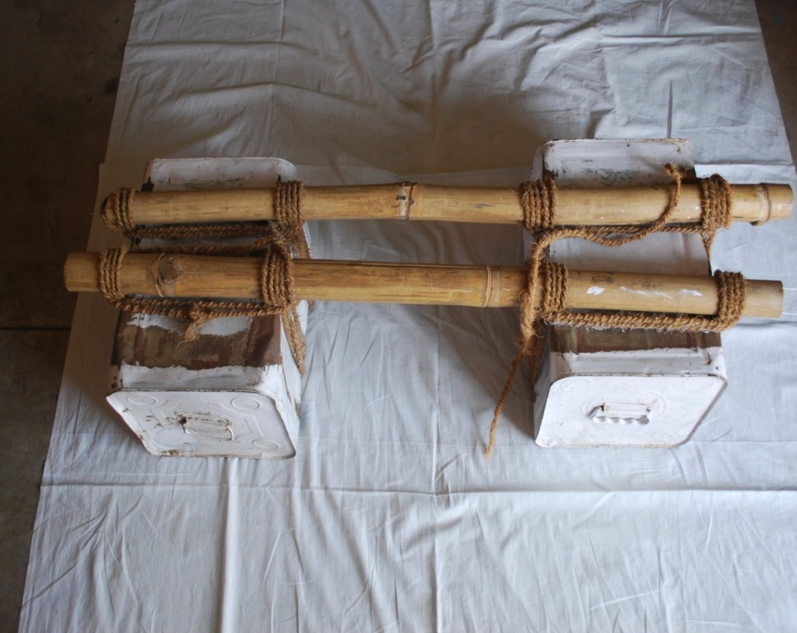
टिन विंग राफ्ट
आवश्यक सामग्री
ढक्कन सहित 15 लीटर स्टील का पीपा - 2 नग
प्लास्टिक शीट - 1 मीटर
पटसन/सूती 6 या 8 एम.एम की रस्सी - 10 मीटर
बांस 2''x 4'' - 2 नग
एक दूसरे बर्तन से दूरी - 18 से 24 इंच

Slide 21
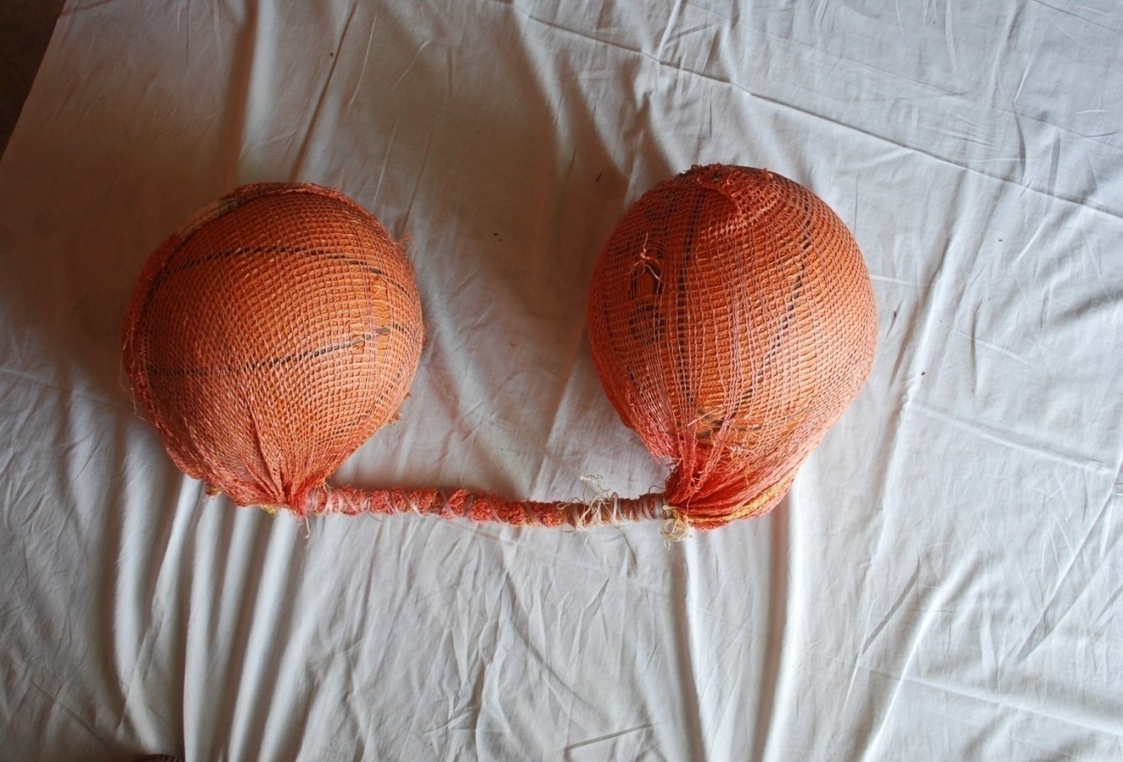
बास्केट बॉल राफ्ट
आवश्यक सामग्री
बास्केट बॉल - 2 नग
प्लास्टिक की बोरी - 10 मीटर
एक दूसरे बर्तन से दूरी - 18 से 24 इंच
प्लास्टिक सुथली 2 या 4 एम.एम - 0.5 किग्रा या 1 बंडल

Slide 22
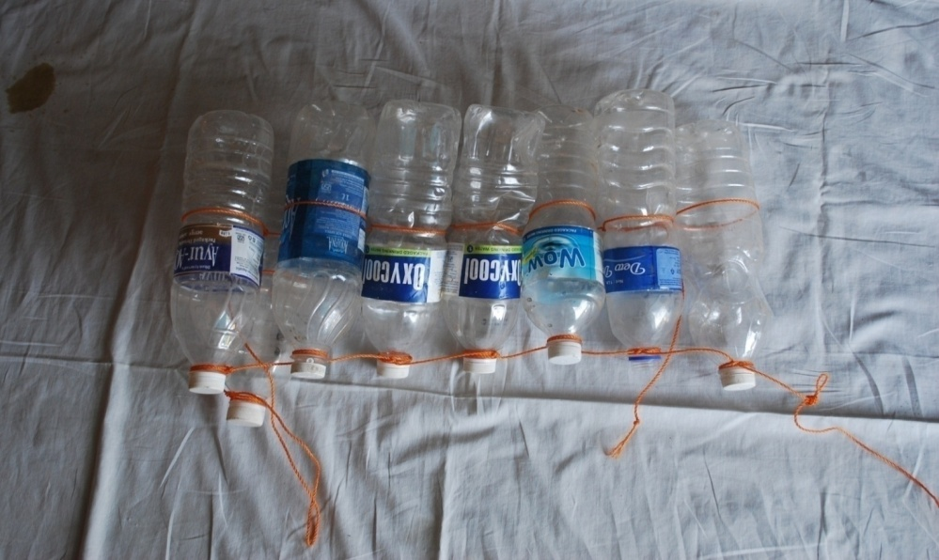
खाली पानी की बोतलों से बनी बेल्ट
आवश्यक सामग्री
पानी की बोतल 01 लीटर - 08 नग
रस्सी पटसन/कपास 6 या 8 एम.एम- 10 मीटर
एक दूसरी बोतल से दूरी - 06 से 08 इंच

Slide 23
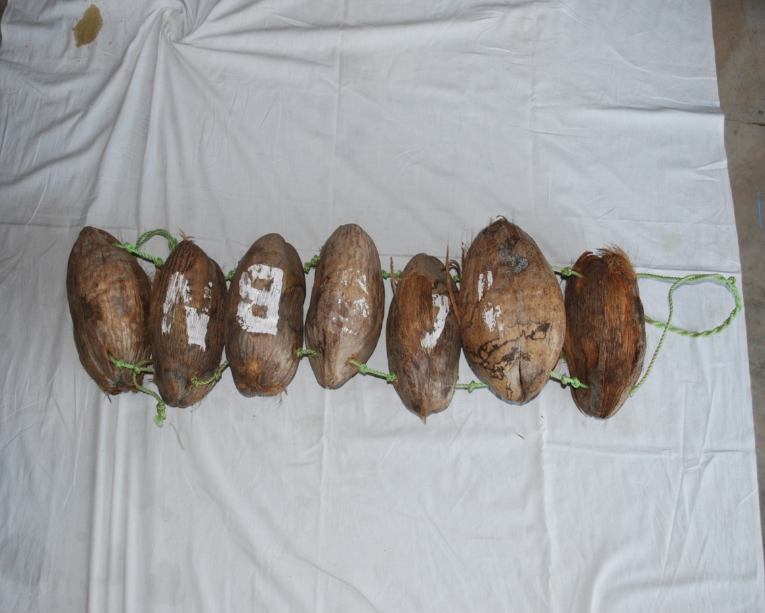
सूखें नारियलों की बेल्ट
आवश्यक सामग्री
सूखे नारियल - 06 नग
रस्सी नायलॉन/पटसन 6 या 8 एम.एम - 10 मीटर
एक दूसरे नारियल से दूरी - 06 से 08 इंच

Slide 24
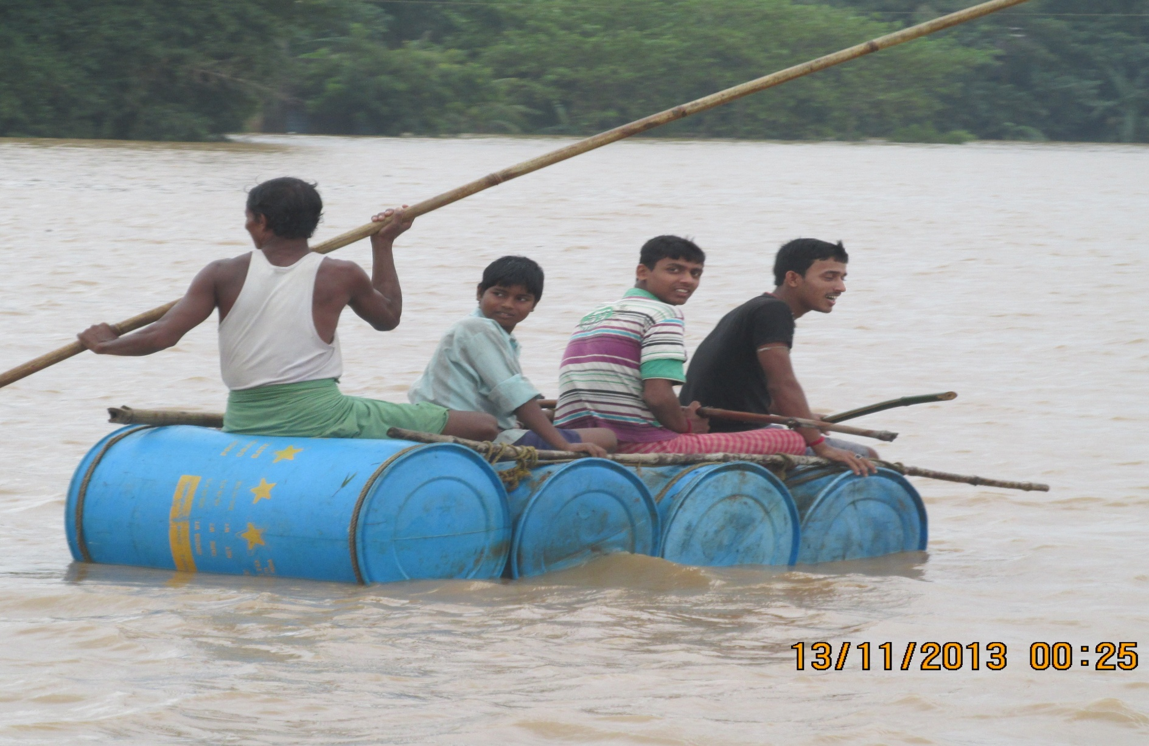
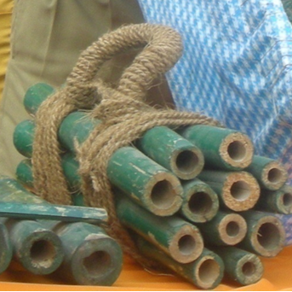
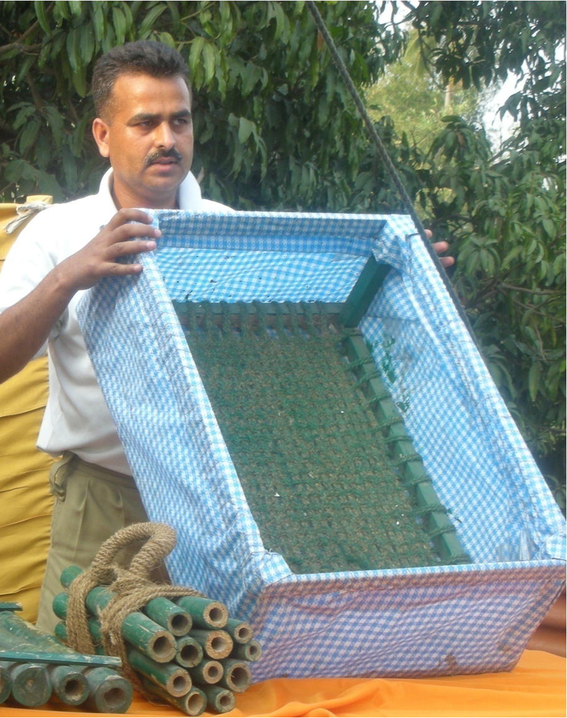
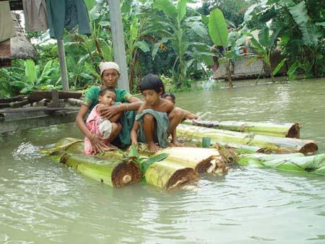
ड्रम राफ्ट
बम्बू राफ्ट
चारपाई राफ्ट
बनाना राफ्ट

Slide 25
पूर्व अस्पताल उपचार
पीड़ित व्यक्ति को एक सुरक्षित स्थान पर ले जाएँ।
उसे पीठ के बल (सीधा ) लिटाएँ।
पीड़ित के सामने घुटनों के बल बैठें।

Slide 26
अपनी हथेली के निचले हिस्से को छाती के बीच (ज़िफ़ॉइड प्रोसेस और नाभि के बीच) रखें।
दोनों हाथों का उपयोग करते हुए पाँच थ्रस्ट (प्रेशर) दें।
पीड़ित को रिकवरी पोजीशन में लिटाएँ और फिर अपनी हथेली के निचले हिस्से से कंधे की ब्लेड (स्कैपुला) के बीच पाँच बार थपकी (बैक स्लैप) दें।

Slide 27
पानी में
पुनर्जीवन
यदि कोई व्यक्ति संकट में है और बेहोश है और साँस नहीं ले रहा है, तो पानी में एक्सपायर्ड एयर रिससिटेशन (Expired Air Resuscitation) देना आवश्यक हो सकता है।
पानी में रिससिटेशन के सिद्धान्त इस प्रकार हैं:
बचावकर्ता को पीड़ित के शरीर को घुटनों से सुरक्षित और सहारा देना चाहिए।

Slide 28
समीक्षा
हवा का रास्ता साफ़ और खुला रखें |
दबाव/नाड़ी की जाँच करें |
साँस लेने की जाँच करें |
अगर साँस नहीं चल रही है तो “CPR” चालू करें ।
अगर संभव हो तो पीड़ित को "सीपीआर" के लिए जल्द से जल्द किनारे पर ले जाएँ |
पुनर्जीवन दिया जा सकता है - मुँह से नाक भी |
समीक्षा

Slide 29
कोई प्रश्न ?

Slide 30
धन्यवाद

